Slide 1

CEN429 Güvenli Programlama · Hafta 15
Final Proje Gösterimleri
CEN429 Güvenli Programlama — Hafta 15
Dr. Öğr. Üyesi Uğur CORUH · 25.12.2026
RTEÜ Bilgisayar Mühendisliği · 2026-2027 Güz
Notes:
Final gösterim haftası: her takım güvenlik kılavuzunun tamamını, korumalı uygulamasını ve test sonuçlarını gösterir.

Slide 2
CEN429 Güvenli Programlama · Hafta 15
Bu hafta: final proje gösterimleri (RAP2)
• Ders anlatılmaz; final raporu (kılavuzun tamamı) + korumalı uygulama + test sonuçları
• RAP2 = finalin %70'i · Quiz-2 = %30 · Başarı = 0,4·Vize + 0,6·Final
• Ayrıntılı rubrik: proje rehberi · sıra ve süre: ders sınıfı
• ⚠️ Geç teslim yok · vize geri bildirimleri için bulgu–aksiyon listesi
RTEÜ Bilgisayar Mühendisliği · 2026-2027 Güz
2

Slide 3
CEN429 Güvenli Programlama · Hafta 15
Final rubriği
Kriter | ÖÇ | Kılavuzda
Kriptografi | 2 | S8
Güvenli iletişim | 4 | S6 · S11
Varlık yönetimi | 5 | S5 (tam) · S8
İkili korumalar | 3 | S9 (ileri) · S15
Güvenlik testi ve birim testleri | 6 | S16 sonuçlar
Standartlar | 7 | S1 · S14 · S17
Final rapor ve sunum | 7 | Tümü
RTEÜ Bilgisayar Mühendisliği · 2026-2027 Güz
3

Slide 4
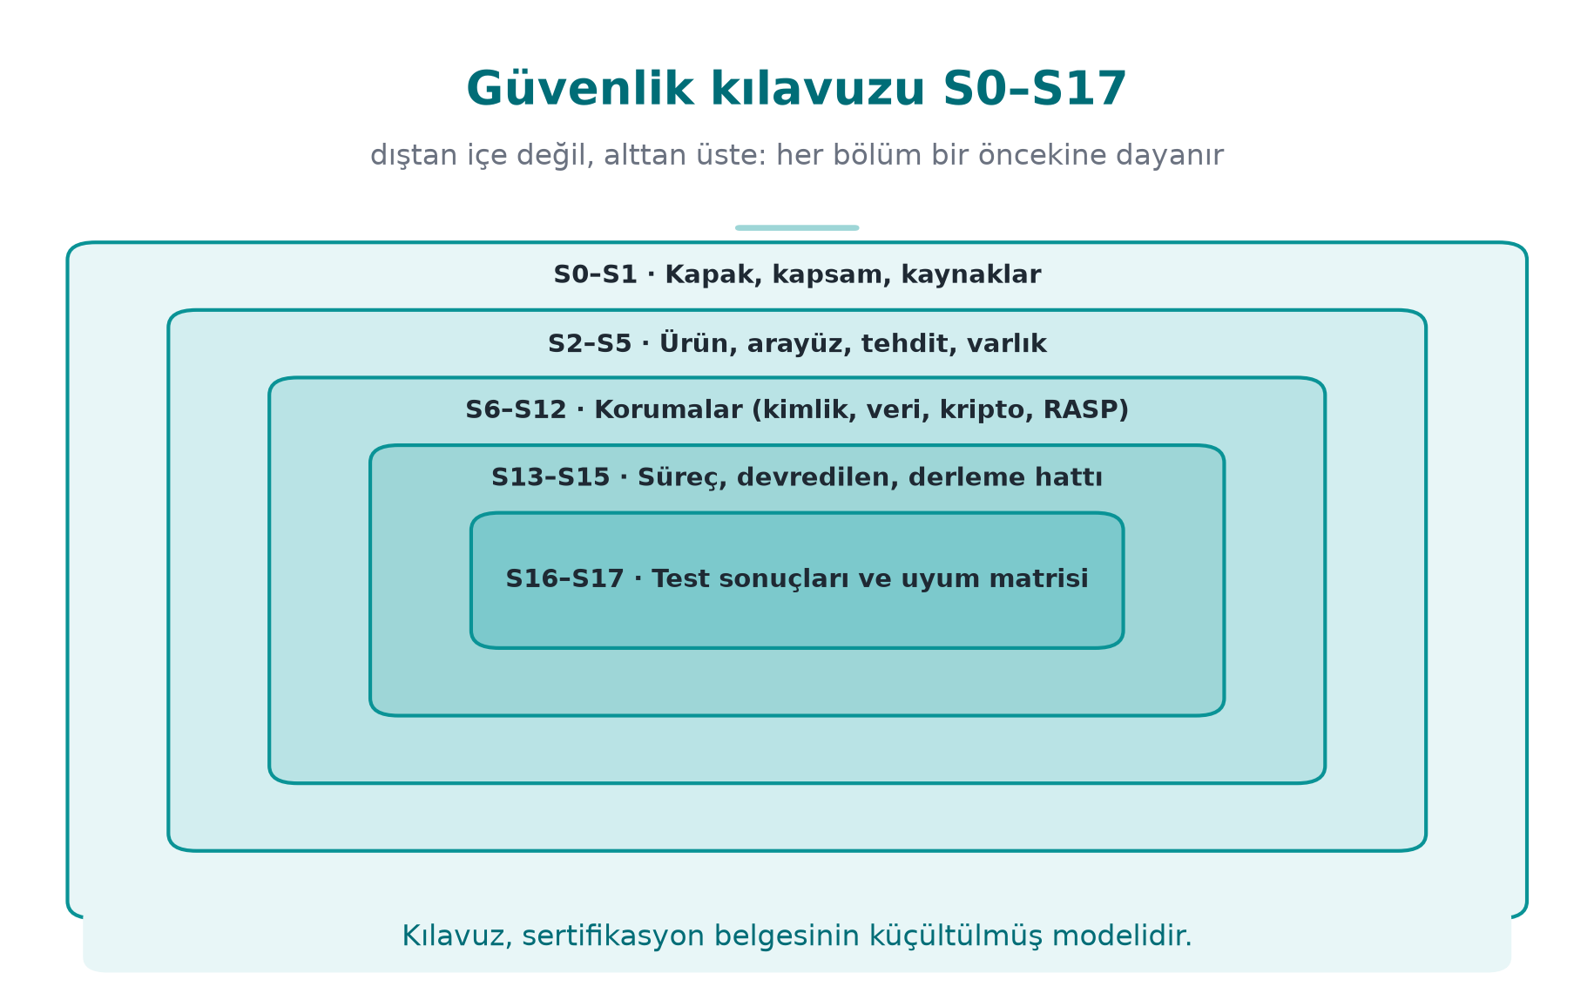
CEN429 Güvenli Programlama · Hafta 15
Kılavuz haritası S0–S17 — şema
RTEÜ Bilgisayar Mühendisliği · 2026-2027 Güz
4

Slide 5
CEN429 Güvenli Programlama · Hafta 15
Vizeden finale: yeni ve tamamlanacak bölümler
Yeni | Tamamlanacak / güncellenecek
S6 kimlik ve bağlama | S5 varlıklar (tam)
S8 kripto ve anahtarlar | S9 sağlamlaştırma (ileri)
S11 güvenli iletişim | S12 raporlama (tam)
S14 varsayımlar ve devredilenler | S13 güncel SBOM
S15 derleme ve dağıtım hattı | S16 sonuçlar · S17 tam matris
RTEÜ Bilgisayar Mühendisliği · 2026-2027 Güz
5

Slide 6
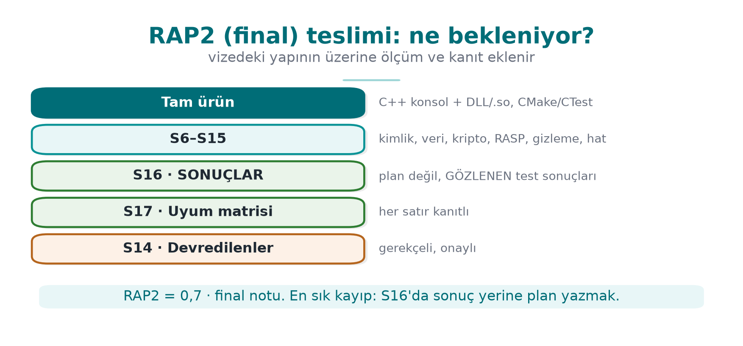
CEN429 Güvenli Programlama · Hafta 15
RAP2 teslimi — şema
RTEÜ Bilgisayar Mühendisliği · 2026-2027 Güz
6

Slide 7
CEN429 Güvenli Programlama · Hafta 15
Hazırlık kontrol listesi
Hafta | Gösterebilmeniz gereken
9, 14 | Gizlenen fonksiyonlar ve gerekçe · maliyet tablosu · derleme hattında gizleme ve imzalama
10 | Algoritma envanteri · anahtar yaşam döngüsü · TLS/sabitleme · imza doğrulaması
11 | Hassas varlık için koruma yöntemi ya da gerekçesi
12 | Test planı + sonuçlar · birim testleri · CI · bulgu–aksiyon listesi
13 | Uyum matrisi · varsayımlar ve devredilenler
RTEÜ Bilgisayar Mühendisliği · 2026-2027 Güz
7

Slide 8
CEN429 Güvenli Programlama · Hafta 15
Önerilen gösterim akışı
1. Özet: ürün, mimari, en kritik üç varlık
2. Vizeden bu yana: bulgu–aksiyon listesi
3. Canlı gösterim: kripto, güvenli iletişim, bir koruma katmanı çalışırken
4. Kanıt: testler, koruma tablosu, SBOM, uyum matrisi
5. Kalan risk: bilerek kapsam dışı olanlar ve nedenleri
RTEÜ Bilgisayar Mühendisliği · 2026-2027 Güz
8

Slide 9
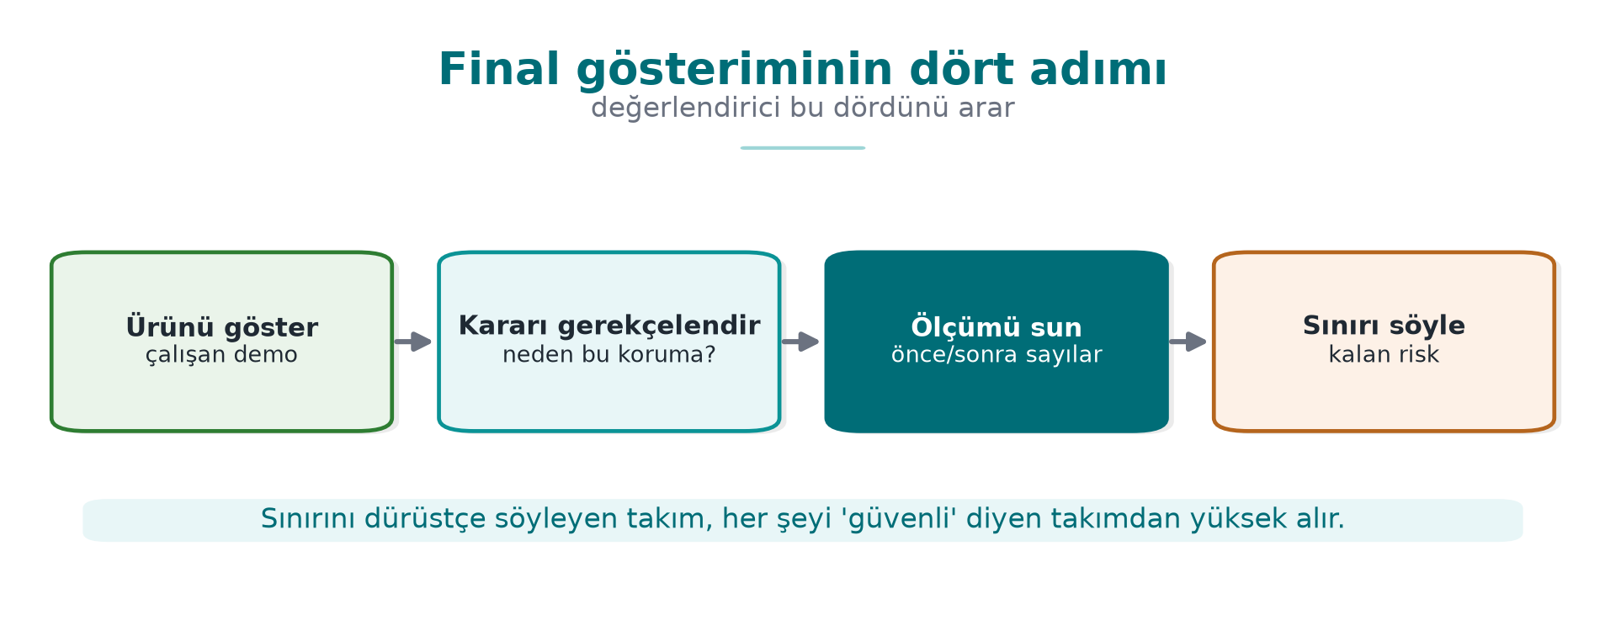
CEN429 Güvenli Programlama · Hafta 15
Final gösterimi — şema
RTEÜ Bilgisayar Mühendisliği · 2026-2027 Güz
9

Slide 10
CEN429 Güvenli Programlama · Hafta 15
Örnek sorular
• Bu anahtar nereden türetiliyor, nerede duruyor, ne zaman siliniyor?
• Zincir ve ad doğrulaması nerede?
• İmza doğrulaması başarısızsa ne oluyor? Eski imzalı sürüm yüklenebilir mi?
• Gizlemenin maliyetini ölçtünüz mü?
• Şu "karşılandı" satırının kanıtı nerede?
• Hangi gereksinimi devrettiniz, karşı taraf nasıl karşılayacak?
RTEÜ Bilgisayar Mühendisliği · 2026-2027 Güz
10

Slide 11
CEN429 Güvenli Programlama · Hafta 15
Sık yapılan hatalar
Hata | Neden sorun?
Test planı var, sonuç yok | Finalde sonuç beklenir
Kanıtsız "karşılandı" | Karşılanmamış sayılır
Kılavuz ile kod sürümü farklı | Değerlendirilen ürün belirsiz
Boş kalan risk bölümü | Eksik analiz
Vize geri bildirimi yok sayılmış | Bulgu–aksiyon döngüsü sürecin parçası
Depoda gerçek sır / kişisel veri | Değerler sentetik olmalı
RTEÜ Bilgisayar Mühendisliği · 2026-2027 Güz
11

Slide 12
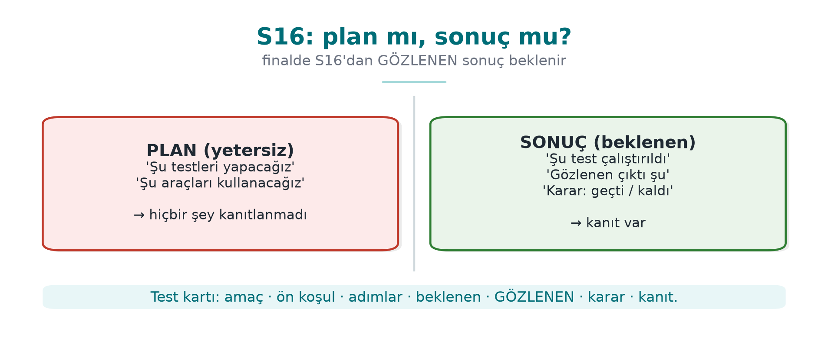
CEN429 Güvenli Programlama · Hafta 15
S16: plan değil sonuç — şema
RTEÜ Bilgisayar Mühendisliği · 2026-2027 Güz
12

Slide 13
CEN429 Güvenli Programlama · Hafta 15
Dönem sonunda
• Kılavuzunuz = sertifikasyon belgelerinin küçük bir modeli → portfolyo (gizli bilgi içermediğinden emin olun)
• Teslim edilen her satır açıklanabilmeli; her takım üyesine soru sorulabilir
RTEÜ Bilgisayar Mühendisliği · 2026-2027 Güz
13

Slide 14
CEN429 Güvenli Programlama · Hafta 15
Final dönemi
Hafta 16 — Quiz-2
• Kapsam: 9–14. haftalar
• Çalışma rehberi: 16. hafta sayfası
RTEÜ Bilgisayar Mühendisliği · 2026-2027 Güz
14

Slide 15
CEN429 Güvenli Programlama · Hafta 15
Ek · Final rubriği madde madde
RTEÜ Bilgisayar Mühendisliği · 2026-2027 Güz
15
Notes:
Final gösteriminde (RAP2) tüm bölümler TAM beklenir; her maddeyi ne kanıtlayacağınızı açıklıyoruz.

Slide 16
CEN429 Güvenli Programlama · Hafta 15
Final neyi ölçer?
Final gösterimi projenizin tamamını ölçer:
• kripto, güvenli iletişim
• varlık yönetimi (tam)
• ileri ikili korumalar
• test sonuçları, standartlar
RTEÜ Bilgisayar Mühendisliği · 2026-2027 Güz
16

Slide 17
CEN429 Güvenli Programlama · Hafta 15
Madde · kriptografi
• Algoritma envanteri, anahtar yaşam döngüsü.
• Kanıt: S8 + testler.
RTEÜ Bilgisayar Mühendisliği · 2026-2027 Güz
17

Slide 18
CEN429 Güvenli Programlama · Hafta 15
Madde · güvenli iletişim
• TLS, sabitleme, mesaj düzeyi.
• Kanıt: S6, S11 + test.
RTEÜ Bilgisayar Mühendisliği · 2026-2027 Güz
18

Slide 19
CEN429 Güvenli Programlama · Hafta 15
Madde · ileri ikili korumalar
• Gizleme (S9 ileri), derleme hattı (S15).
• Kanıt: ölçüm tablosu + imzalama.
RTEÜ Bilgisayar Mühendisliği · 2026-2027 Güz
19

Slide 20
CEN429 Güvenli Programlama · Hafta 15
Madde · test ve doğrulama
• Test sonuçları (plan değil).
• Kanıt: S16.
RTEÜ Bilgisayar Mühendisliği · 2026-2027 Güz
20

Slide 21
CEN429 Güvenli Programlama · Hafta 15
Madde · standartlar ve uyum
• Uyum matrisi (S17), devredilenler (S14).
• Kanıt: S14, S17.
RTEÜ Bilgisayar Mühendisliği · 2026-2027 Güz
21

Slide 22
CEN429 Güvenli Programlama · Hafta 15
Ek · Vizeden finale
RTEÜ Bilgisayar Mühendisliği · 2026-2027 Güz
22

Slide 23
CEN429 Güvenli Programlama · Hafta 15
Yeni bölümler
• S6 kimlik/bağlama
• S8 kripto/anahtarlar
• S11 güvenli iletişim
• S14 varsayımlar/devredilenler
• S15 derleme/dağıtım hattı
RTEÜ Bilgisayar Mühendisliği · 2026-2027 Güz
23

Slide 24
CEN429 Güvenli Programlama · Hafta 15
Tamamlanacaklar
• S5 varlıklar (tam)
• S9 sağlamlaştırma (ileri)
• S12 raporlama (tam)
• S16 sonuçlar
• S17 tam matris
RTEÜ Bilgisayar Mühendisliği · 2026-2027 Güz
24

Slide 25
CEN429 Güvenli Programlama · Hafta 15
Bulgu–aksiyon (vizeden)
• Vize geri bildirimleri bir tabloya:
  – bulgu → aksiyon → kapanış.
• Değerlendirici bu döngüyü arar.
RTEÜ Bilgisayar Mühendisliği · 2026-2027 Güz
25

Slide 26
CEN429 Güvenli Programlama · Hafta 15
Ek · Gösterim akışı
RTEÜ Bilgisayar Mühendisliği · 2026-2027 Güz
26

Slide 27
CEN429 Güvenli Programlama · Hafta 15
Akış · özet + vizeden bu yana
• Ürün, mimari, en kritik üç varlık.
• Bulgu–aksiyon listesi.
RTEÜ Bilgisayar Mühendisliği · 2026-2027 Güz
27

Slide 28
CEN429 Güvenli Programlama · Hafta 15
Akış · canlı gösterim
• Kripto, güvenli iletişim ve bir koruma katmanı çalışırken.
• Ör. kurcalanmış dosyanın reddi.
RTEÜ Bilgisayar Mühendisliği · 2026-2027 Güz
28

Slide 29
CEN429 Güvenli Programlama · Hafta 15
Akış · kanıt + kalan risk
• Testler, koruma tablosu, SBOM, uyum matrisi.
• Kalan risk: bilerek kapsam dışı olanlar.
RTEÜ Bilgisayar Mühendisliği · 2026-2027 Güz
29

Slide 30
CEN429 Güvenli Programlama · Hafta 15
Ek · Örnek sorular
RTEÜ Bilgisayar Mühendisliği · 2026-2027 Güz
30

Slide 31
CEN429 Güvenli Programlama · Hafta 15
Soru 1
Bu anahtar hangi anahtardan türetiliyor, nerede duruyor, ne zaman siliniyor?
RTEÜ Bilgisayar Mühendisliği · 2026-2027 Güz
31

Slide 32
CEN429 Güvenli Programlama · Hafta 15
Soru 2
Sertifika zinciri ve ad denetimi nerede yapılıyor?
RTEÜ Bilgisayar Mühendisliği · 2026-2027 Güz
32

Slide 33
CEN429 Güvenli Programlama · Hafta 15
Soru 3
İmza doğrulaması başarısızsa ne oluyor? Eski imzalı sürüm yüklenebilir mi?
RTEÜ Bilgisayar Mühendisliği · 2026-2027 Güz
33

Slide 34
CEN429 Güvenli Programlama · Hafta 15
Soru 4
Gizlemenin maliyetini ölçtünüz mü? Hangi fonksiyonu neden gizlediniz?
RTEÜ Bilgisayar Mühendisliği · 2026-2027 Güz
34

Slide 35
CEN429 Güvenli Programlama · Hafta 15
Soru 5
Uyum matrisinde şu "karşılandı" satırının kanıtı nerede?
RTEÜ Bilgisayar Mühendisliği · 2026-2027 Güz
35

Slide 36
CEN429 Güvenli Programlama · Hafta 15
Ek · Sık yapılan hatalar
RTEÜ Bilgisayar Mühendisliği · 2026-2027 Güz
36

Slide 37
CEN429 Güvenli Programlama · Hafta 15
Hata listesi
• Test planı var, sonuç yok.
• Kanıtsız "karşılandı".
• Kılavuz ile kod sürümü farklı.
• Kalan risk boş.
• Vize geri bildirimi yok sayılmış.
• Depoda gerçek sır/kişisel veri.
RTEÜ Bilgisayar Mühendisliği · 2026-2027 Güz
37

Slide 38
CEN429 Güvenli Programlama · Hafta 15
Son söz (RAP2)
Finalde sonuç beklenir: her koruma çalışırken gösterilir, her gereksinim kanıtla bağlanır.
Kılavuzunuz sertifikasyon belgelerinin küçük bir modelidir; bir portfolyo öğesidir.
RTEÜ Bilgisayar Mühendisliği · 2026-2027 Güz
38

